Slide 1

第四章 机械中的摩擦及机械效率
§4-1 机构力分析的任务、目的和方法
§4-2 运动副中摩擦力的确定
§4-3 机械的效率
§4-4 机械的自锁
返回

Slide 2
§4-1 机构力分析的任务、目的和方法
1.作用在机械上的力
（1）驱动力
（2）阻抗力
驱动机械运动的力。
其特征：
与其作用点的速度方向相同或者成锐角；
其功为正功，
称为驱动功
或输入功。
阻止机械运动的力。
其特征：
与其作用点的速度方向相反或成钝角；
其功为负功，
称为阻抗功。
1）有效阻力
2）有害阻力
（工作阻力）
其功称为有效功或输出功；
（非生产阻力）
其功称为损失功。

Slide 3
机构力分析的任务、目的和方法(2/2)
2．机构力分析的任务、目的及方法
（1）任务
确定运动副中的反力
确定平衡力及平衡力矩
（2）方法
静力分析
动态静力分析
图解法和解析法

Slide 4
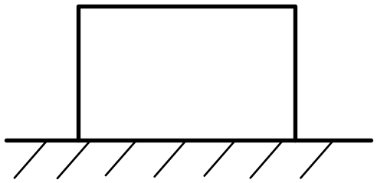
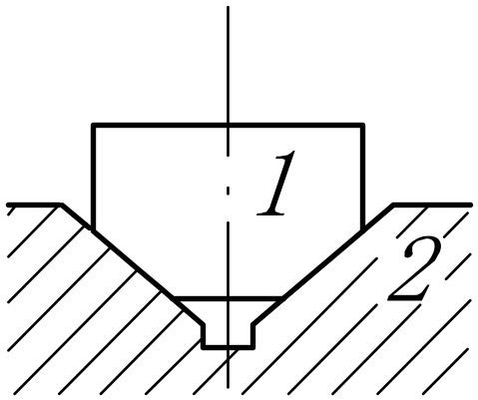
§4-2 运动副中摩擦力的确定
1．移动副中摩擦力的确定
F_{N21}
（1）摩擦力的确定
移动副中滑块在力F 的作用下右移时,
v₁₂
所受的摩擦力为
F
F_{f21} = f F_{N21}
式中 f 为 摩擦系数。
G
F_{N21} 的大小与摩擦面的几何形状有关：
1）平面接触:
F_{N21} = G，
2）槽面接触:
F_{N21}= G / sinθ
F_{N21}
θ
θ
1
F_{N21}
F_{N21}
2
2
2
G
G

Slide 5
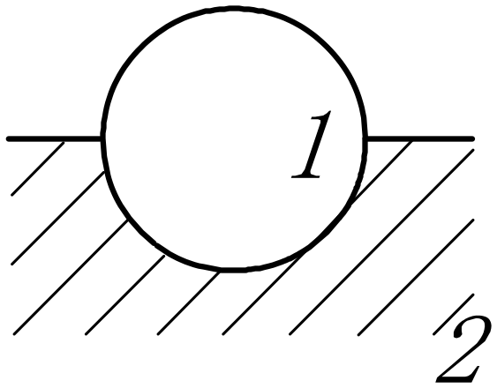
运动副中摩擦力的确定(2/8)
3）半圆柱面接触:
F_{N21}= k G，（k = 1~π/2）
摩擦力计算的通式:
F_{N21} = f N_{N21} = f_{v}G
其中, f_{v} 称为当量摩擦系数, 其取值为:
G
平面接触: f_{v} = f ；
槽面接触: f_{v} = f /sinθ ；
半圆柱面接触: f_{v} = k f ，（k = 1~π/2）。
说明 引入当量摩擦系数后, 使不同接触形状的移动副中的
摩擦力计算的大小比较大为简化。
因而也是工程中简化处理问
题的一种重要方法。

Slide 6
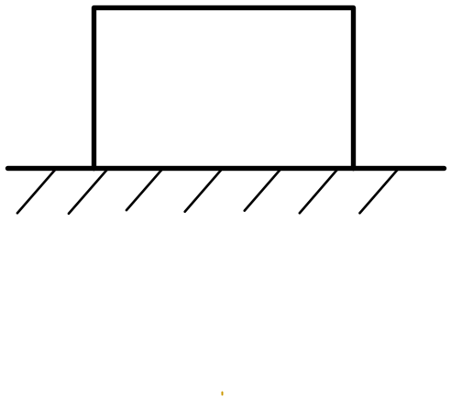
运动副中摩擦力的确定(3/8)
（2）总反力方向的确定
F_{R21}
F_{N21}
运动副中的法向反力与摩擦力
的合力F_{R21}
称为运动副中的总反力，
φ
总反力与法向力之间的夹角φ，
称
为摩擦角，
v₁₂
即
1
φ ＝ arctan f
F_{f21}
F
总反力方向的确定方法：
2
1）F_{R21}偏斜于法向反力一摩擦角φ ；
2）其偏斜的方向应与相对速度v₁₂的方向相反。
G
举例：
正行程：F＝G tan(α +φ)
例1 斜面机构
′
反行程：F ＝G tan(α - φ）
拧紧：M＝Gd₂tan(α +φ_{v})
例2 螺旋机构
放松：M′＝Gd₂tan(α -φ_{v})

Slide 7
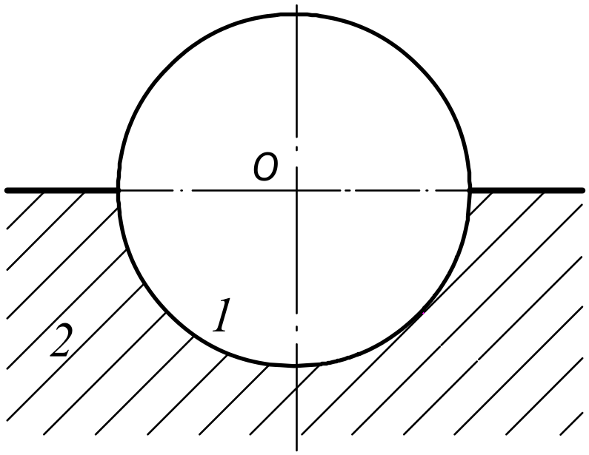
运动副中摩擦力的确定(4/8)
2．转动副中摩擦力的确定
G
2.1 轴颈的摩擦
ω₁₂
ρ
（1）摩擦力矩的确定
ρ
转动副中摩擦力F_{f21}对轴颈的摩
擦力矩为
M_{d}
F_{R21}
M_{f}
r
M_{f} = F_{f21}r = f_{v} G r
F_{N21}
F_{f21}
轴承2 对轴颈1 的作用力也用
总反力F_{R21} 来表示,
则 F_{R21} = - G ,
F_{f21}=f_{v}G
f_{v}=(1～π/2)
故 M_{f} = f_{v} G r
=F_{R21}ρ
式中 ρ = f_{v} r ,
故可作摩擦圆,
ρ 称
为摩擦圆半径。
具体轴颈其 ρ 为定值,
轴承对轴颈的总反力F_{R21}将始
终切于摩擦圆，且与 G 大小相等，方向相反。
结论
只要轴颈相对轴承运动，

Slide 8
运动副中摩擦力的确定(5/8)
（2）总反力方向的确定
1）根据力的平衡条件，确定不计摩擦时总反力的方向；
2）计摩擦时的总反力应与摩擦圆相切；
3）总反力F_{R21} 对轴心之矩的方向必与轴颈1相对轴承2的相对
角速度的方向相反。
举例：
例1 铰链四杆机构考虑摩擦时的受力分析
例2 曲柄滑块机构考虑摩擦时的受力分析

Slide 9
§4-3 机械的效率
1. 机械效率的概念及意义
（1）机械效率
机械的输出功(W_{r})与输入功(W_{d})的比值，
以η表示。
机械的损失功(W_{f})与输入功(W_{d})
的比值，
机械损失系数或损失率，
以ξ 表示。
η＝W_{r}/W_{d}
＝1－W_{f}/W_{d}
＝1－ ξ
（2）机械效率的意义
它是
机械中的一个主要性能指标，
机械效率反映了输入功在机械中的有效利用的程度，
因摩擦损失是不可避免的，故必
有ξ >0和η <1。
降耗节能是国民经济可持续发展的重要任务之一。

Slide 10
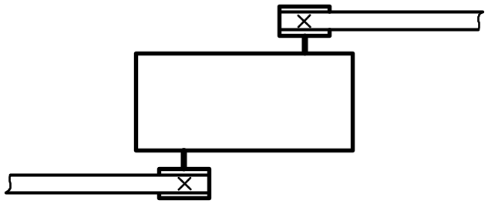

机构的效率(2/10)
2. 机械效率的确定
F
0
v_{F}
（1）机械效率的计算确定
实际机械装置
η
1）以功表示的计算公式
理论机械装置
η₀
η＝W_{r}/W_{d}＝1－W_{f}/W_{d}
2）以功率表示的计算公式
v_{G}
η = P_{r} /P_{d}=Gv_{G} /Fv_{F}
η＝P_{r}/P_{d}＝1－P_{f}/P_{d}
η₀ = Gv_{G} /F₀v_{F} =1
3）以力或力矩表示的计算公式
η＝F₀/F＝M₀/M
理想驱动力
理想驱动力矩
即 η ＝
＝
实际驱动力
实际驱动力矩

Slide 11
机构的效率(3/10)
例1 斜面机构
已知 正行程 F ＝ Gtan(α＋φ)
反行程 F′＝Gtan(α－φ)
现求 η及η ′
解
因其正行程实际驱动力为F＝Gtan(α＋φ)，理想驱动力为F₀＝Gtanα，故
η＝F₀/F＝tanα/ tan(α＋φ)
η ＝F₀ /F＝tanα/ tan(α－φ)
对吗？
′
′
因其反行程实际驱动力为G＝F′/tan(α－φ)，理想驱动力为
G₀＝ F′/tanα，故
η′＝G₀/G＝ tan(α－φ)/ tanα

Slide 12
机构的效率(4/10)
例2 螺旋机构
已知 拧紧时 M ＝ Gd₂tan(α＋φ_{v})/2
放松时 M′＝Gd₂tan(α－φ_{v})/2
现求 η及η ′
解
采用上述类似的方法，可得
拧紧时 η ＝ M₀/M ＝ tanα/ tan(α＋φ_{v})
放松时 η′＝G₀/G ＝ tan(α－φ_{v})/ tanα

Slide 13
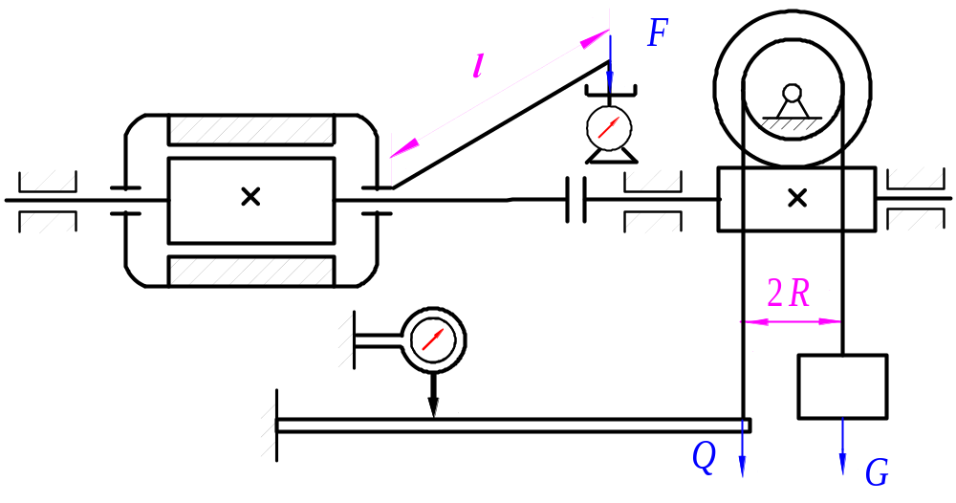
机构的效率(5/10)
（2）机械效率的实验测定
机械效率的确定除了用计算法外，更常用实验法来测定，
许多机械尤其是动力机械在制成后，往往都需作效率实验。
现以蜗杆传动效率实验测定为例加以说明。
1）实验装置
定子平衡杆
蜗轮
电机定子
制动轮
电机转子
磅秤
联轴器
蜗杆
千分表
皮带
砝码
弹性梁

Slide 14
机构的效率(6/10)
2）实验方法
实验时，可借助于磅秤测定出定子平衡杆的压力F来确定出
主动轴上的力矩M_{主}，
即 M_{主}＝Fl
同时，根据弹性梁上的千分表读数（即代表Q力），来确定
出制动轮上的圆周力F_{t}＝Q－G，
从而确定出从动轴上的力矩M_{从}，
M_{从}＝F_{t}R＝(Q－G)R
该蜗杆的传动机构的效率公式为
η ＝P_{从}/P_{主}
＝ω_{从}M_{从}/(ω_{主}M_{主})
＝M_{从}/(iM_{主})
式中 i为蜗杆传动的传动比。
对于正在设计和制造的机械，虽然不能直接用实验法测定其
机械效率，
但是由于各种机械都不过是由一些常用机构组合而成
的，而这些常用机构的效率又是可通过实验积累的资料来预先估
定的（如表5-1 简单传动机构和运动副的效率）。

Slide 15
机构的效率(7/10)
3. 机组的机械效率计算
机组
由若干个机器组成的机械系统。
当已知机组各台机器的机械效率时，则该机械的总效率可
由计算求得。
（1）串联
P_{d}
P_{k-1}
P₁
P_{k-1}
P₁
P₂
P₂
P_{k}=P_{r}
η₁
η₂
η_{k}
P_{r}
1
2
k
串联机组功率传动的特点是前一机器的输出功率即为后一机
器的输入功率。
串联机组的总机械效率为
P_{r}
P₁
P₂
…
P_{k}
η ＝
＝
＝ η₁η₂…η_{k}
P_{d}
P_{d}
P₁
P_{k-1}
即串联机组总效率等于组成该机组的各个机器效率的连乘积。

Slide 16
机构的效率(8/10)
结论
只要串联机组中任一机器的效率很低，就会使整个机
组的效率极低；且串联机器数目越多，机械效率也越低。
（2）并联
P_{d}
并联机组的特点是机组的输入功
率为各机器的输入功率之和，而输出
功率为各机器的输出功率之和。
P₁
P₂
P_{k}
η₁
η₂
η_{k}
1
2
k
∑P_{ri}
P₁η₁+P₂η₂+…+P_{k}η_{k}
P₁η₁
P₂η₂
P₂η₂
η ＝
＝
∑P_{di}
P₁+P₂+…+P_{k}
即并联机组的总效率与各机器的效率及其所传动的功率的大
小有关，且η_{min}< η < η_{max}；
机组的总效率主要取决于传动功率大
的机器的效率。
要提高并联机组的效率，应着重提高传动功率大的路
线的效率。
结论

Slide 17
机构的效率(9/10)
（3）混联
混联机组的机械效率计算步骤为
1）现将输入功至输出功的路线弄清楚；
2）然后分别计算出总的输入功率∑P_{d}和总的输出功率∑P_{r}；
3）最后按下式计算其总机械效率。
η ＝ ∑P_{r} /∑P_{d}

Slide 18
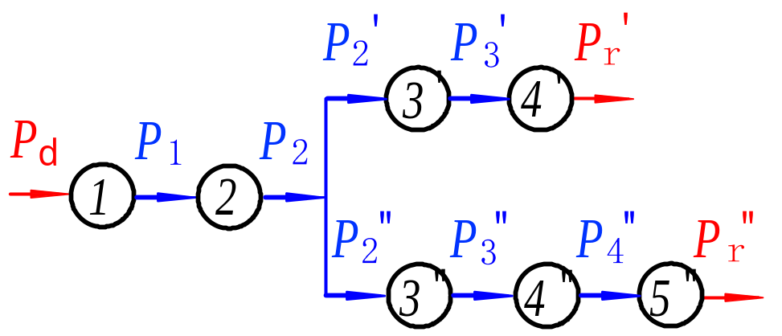

机构的效率(10/10)
例 设已知某机械传动装置的机构的效率和输出功率，求该
机械传动装置的机械效率。
=5kW
0.96
0.96
=0.2kW
0.98
0.98
0.94
0.94
0.42
解
机构1、2、3′ 及4′串联的部分
′
′
′
′
P_{d}＝P_{r} /(η₁η₂η₃ η₄ )
＝5kW/(0.98²×0.96²)＝5.649 kW
机构1、2、3" 、4"及5"串联的部分
"
"
"
"
"
P_{d} ＝P_{r} /(η₁η₂η₃ η₄ η₅ )
＝0.2kW/(0.98²×0.94²×0.42)＝0.561kW
故该机械的总效率为
η ＝ ∑P_{r} /∑P_{d}
＝(5+0.2)kW/(5.649+0.561)kW
=0.837

Slide 19
§4-4 机械的自锁
1. 机构的自锁
（1） 自锁现象
某些机构，就其机构而言是能够运动的，但由于摩擦的存在，
却会出现无论驱动力如何增大，也无法使机械运动的现象。
（2）自锁意义
设计机械时，为使机械能实现预期的运动，必须避免机械在
所需的运动方向发生自锁；有些机械的工作需要具有自锁的特性，
如手摇螺旋千斤顶。
（3）自锁条件
机械发生自锁实质上时机械中的运动副发生的自锁。

Slide 20
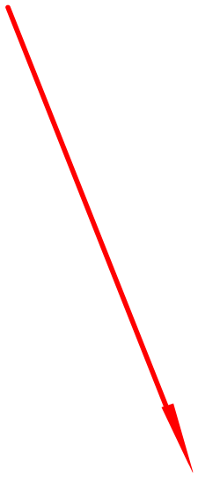
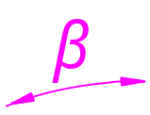
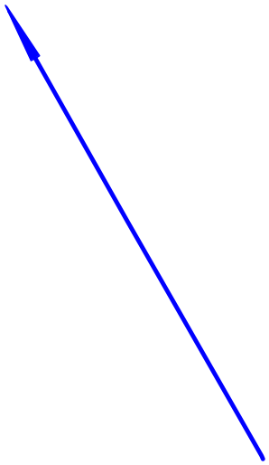
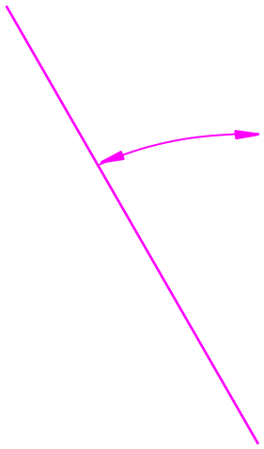
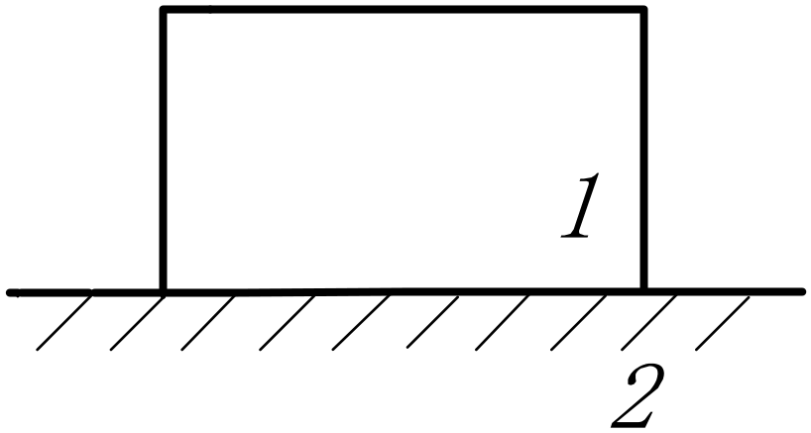

机构的自锁(2/7)
例 移动副
F_{R}
F
设驱动力为F，
传动角为β，
φ
F_{n}
摩擦角φ。则
F_{t}=Fsinβ=F_{n}tanβ
F_{fmax}=F_{n}tanφ
当β≤φ时，有
F_{t}≤F_{fmax}
F_{t}
即β≤φ当时，无论驱动力F
如何增大，其有效分力F_{t}总小于
驱动力F 本身所引起的最大摩擦
力，因而总不能推动滑块运动。即自锁现象。
F_{fmax}
结论 移动副发生自锁的条件为：在移动副中，如果作用于
滑块上的驱动力作用在其摩擦角之内（即β≤φ ），则发生自锁。

Slide 21
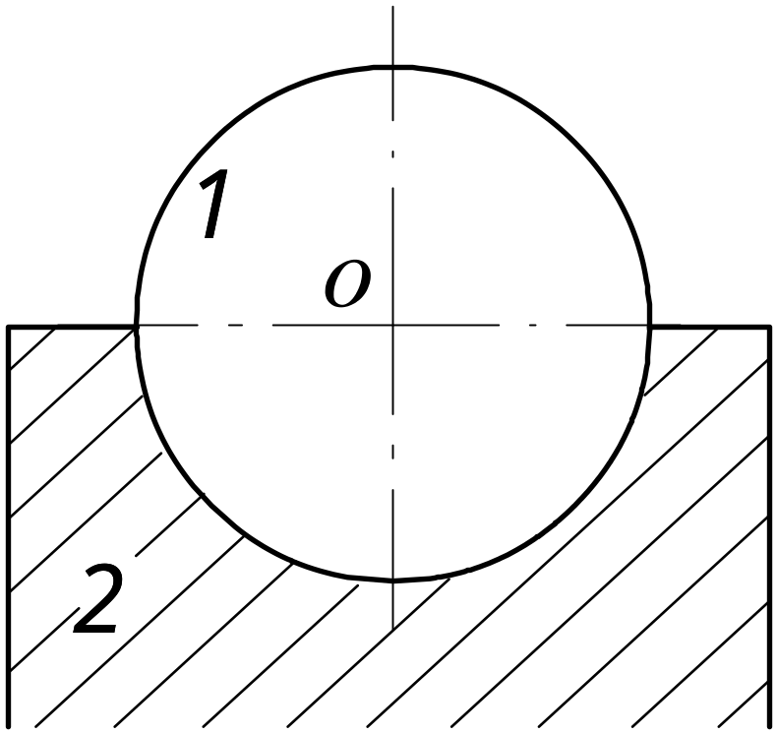

机构的自锁(3/7)
F
例 转动副
a
设驱动力为F，
力臂长为a,
摩擦圆半径为ρ，
当F作用在摩
擦圆之内时（即a≤ ρ），则
Mo=aF ≤ M_{f}=F_{R} ρ =F ρ
ρ
即F 任意增大（a不变），也不
能使轴颈转动，
即发生了自锁
现象。
F_{R}=F
F_{R}=F
结论 转动副发生自锁的条件为：作用在轴颈上的驱动力为
单力F，
且作用于摩擦圆之内，即a≤ ρ。

Slide 22


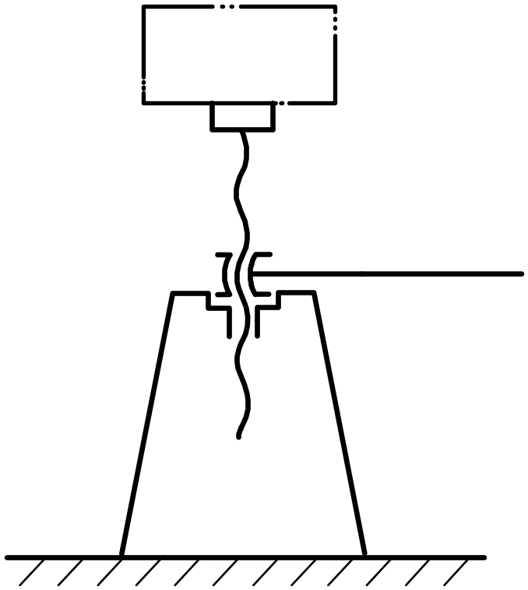

机构的自锁(4/7)
2. 机械自锁条件的确定
(1)从运动副发生自锁的条件来确定
原因 机械的自锁实质就是其中的运动副发生了自锁。
例1 手摇螺旋千斤顶
G
G
当α≤φ_{v}时，
其螺旋副发生自锁，
重物4
故其自
锁条件为α≤φ_{v}
则此机械也必将发生自锁，
螺母5
托盘3
螺旋副
螺旋副
螺杆2
(2)从生产阻力Q≤0的条件来确定
F
手把6
当机械发生自锁时，无论驱动力
如何增大，机械不能运动；这时能克
服的生产阻力Q≤0。
支座1

Slide 23

机构的自锁(5/7)
Q≤0意味着，只有阻抗力反向变为驱动力后，才能使机械运
动，此时机械已发生自锁。
例 手摇螺旋千斤顶
G
G
反行程：
重物4
驱动力为G，
′
阻抗力矩为M ，
则
螺母5
托盘3
′
M ＝Gd₂tan(α－φ_{v})/2
螺旋副
自锁要求M′≤0，即
tan(α－φ_{v}) ≤0
螺杆2
M′
F
手把6
故此千斤顶自锁条件为α≤φ_{v0}
支座1

Slide 24
机构的自锁(6/7)
（3）从效率η ≤0的条件来确定
当机械发生自锁时，无论驱动力如何增大，其驱动力所作的
功W_{d}总是不足以克服其引起的最大损失功W_{f}，
故
η＝1－W_{f} /W_{d} ≤0
例 手摇螺旋千斤顶
其反行程的效率为： η′＝G₀/G= tan(α－φ_{v}) /tanα
令η′≤0，
则得此自锁条件为α≤φ_{v}
（4）从自锁的概念或意义的角度来确定
当生产力一定时，驱动力P可以任意增大，即P－>∞，或驱
动力F的有效分力F_{t}总是小于其本身所能引起的最大摩擦力，
即
F_{t}≤F_{fmax}
此时，机械将发生自锁。

Slide 25
机构的自锁(7/7)
例 手摇螺旋千斤顶
其反行程驱动力与阻抗力矩的关系为
′
M /G=d₂tan(α -φ_{v})/2
当M′一定时，而G→∞时，则
tan(α -φ_{v})＝0
即 α ＝φ_{v}
又因机械自锁时，其摩擦力一方应大于或等于驱动力一方，
故知其自锁的条件为α ≤φ_{v}。
举例
例2 斜面压榨机
例3 偏心夹具
例4 凸轮机构的推杆

